Slide 1
Проект бюджета Балко-Грузского сельского поселения на 2021 год И на плановый период 2022 и 2023 годов

Slide 2
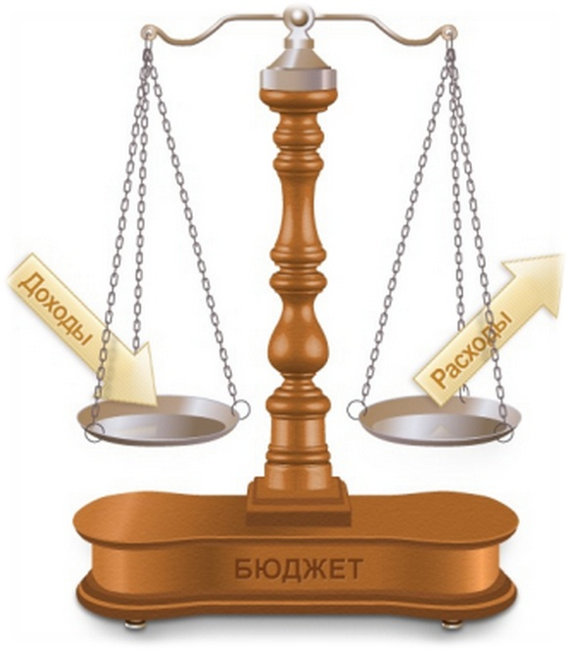
БЮДЖЕТ – ФОРМА ОБРАЗОВАНИЯ И РАСХОДОВАНИЯ ДЕНЕЖНЫХ СРЕДСТВ, ПРЕДНАЗНАЧЕННЫХ ДЛЯ ФИНАНСОВОГО ОБЕСПЕЧЕНИЯ ДЕЯТЕЛЬНОСТИ
Доходы это поступающие в бюджет
денежные средства(налоги юридических
и физических лиц, административные
сборы и платежи , безвозмездные поступления)
Превышение доходов над
расходами образует
положительный остаток
средств бюджета
профицит
Расходы это выплачиваемые
из бюджета денежные средства
Если расходная часть бюджета
превышает доходную, то
бюджет формируется
с дефицитом

Slide 3
Основные параметры проекта бюджета Балко-Грузского сельского поселения на 2021 год и плановый период 2022 и 2023 годов тыс. рублей
НАИМЕНОВАНИЕ | 2021 год | 2022 год | 2023 год
ДОХОДЫ | 10097,0 | 10410,2 | 10339,3
РАСХОДЫ | 10097,0 | 10410,2 | 10339,3
ДЕФИЦИТ (-), ПРОФИЦИТ (+) | 0,0 | 0,0 | 0,0

Slide 4
Налоговые доходы проекта бюджета Балко-Грузского сельского поселения
Налоговые доходы бюджета Балко-Грузского сельского поселения состоят из следующих поступлений:
1) налог на доходы физических лиц
2) единый сельскохозяйственный налог
3) налоги на имущество (налог на имущество физических лиц, земельный налог)

Slide 5
Неналоговые доходы проекта бюджета Балко-Грузского сельского поселения
К неналоговым доходам бюджета Балко-Грузского сельского поселения относятся следующие поступления:
1) Доходы от использования имуществ, находящегося в государственной и муниципальной собственности (аренда за земли, находящиеся в собственности сельских поселений, аренда имущества, находящегося в оперативном управлении, аренда имущества, составляющего казну сельского поселения)
2) Доходы от оказания платных услуг и компенсации затрат государства (возмещение расходов, понесенных в связи с эксплуатацией имущества сельских поселений)

Slide 6
ДИНАМИКА ДОХОДОВ БЮДЖЕТА БАЛКО-ГРУЗСКОГО СЕЛЬСКОГО ПОСЕЛЕНИЯ НА 2021-2023 годы

Slide 7
РАСХОДЫ БЮДЖЕТА БАЛКО-ГРУЗСКОГО СЕЛЬСКОГО ПОСЕЛЕНИЯ НА 2021-2023 ГОДЫ
Наименование показателей | 2021 год | 2022 год | 2023 год
Общегосударственные вопросы | 4825,0 | 4842,2 | 5145,3
Национальная оборона | 368,7 | 367,8 | 1,4
Жилищно-коммунальное хозяйство | 1557,8 | 1731,1 | 1674,9
Образование | 16,0 | 0,0 | 0,0
Культура, кинематография | 3256,7 | 3386,2 | 3440,8
Социальная политика | 72,6 | 76,9 | 76,9
ВСЕГО РАСХОДОВ | 10096,8 | 10410,2 | 10339,3

Slide 8
Структура расходов бюджета Балеко-Грузского сельского поселения на 2021 год

Slide 9
Динамика расходов бюджета Балко-Грузского сельского поселения в 2019-2023 годах

